Slide 1
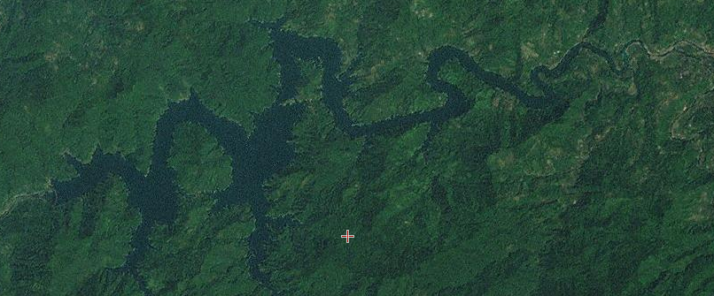
GWLF (Generalized Watershed Loading Function) 水文模式
11/15/2013

Slide 2
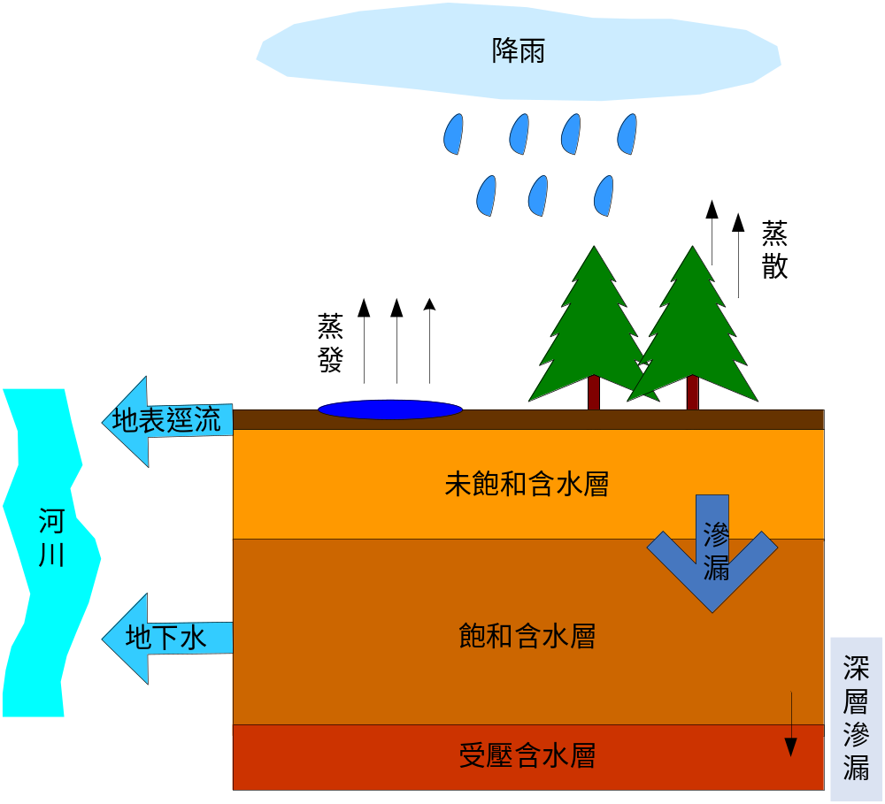
GWLF模式
SCS CN method
線性退水

Slide 3
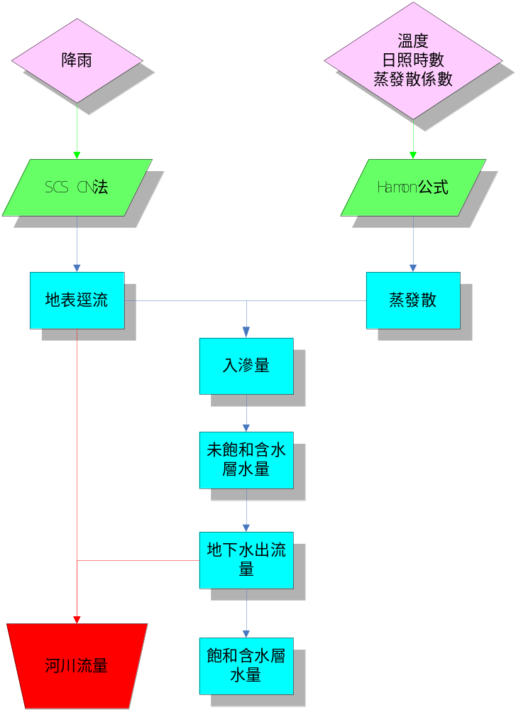
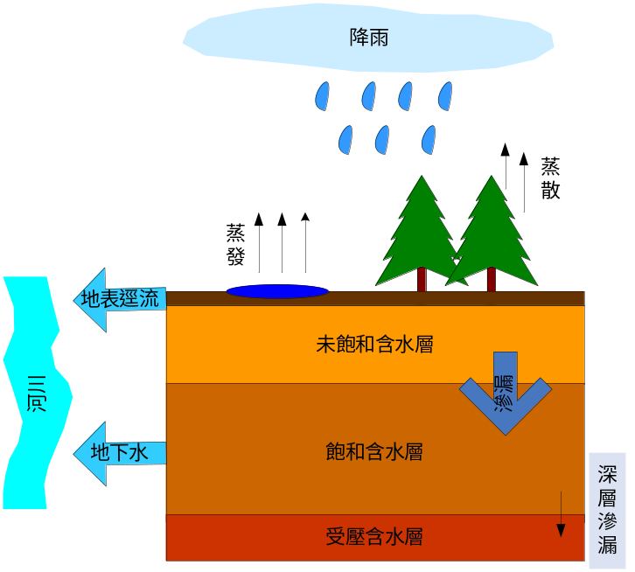
計算流程

Slide 4
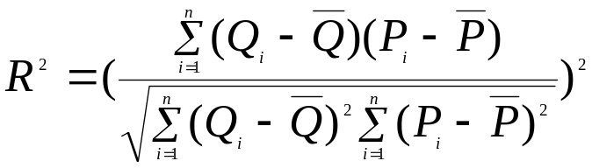
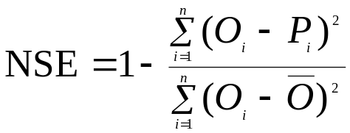
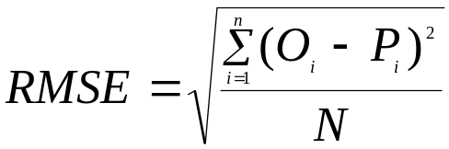
檢定方法
為了檢定模式模擬值與觀測值比較，來判斷模擬結果的好壞，採用以下三種檢定方法；
Correlation of Coefficient
Nash-Sutcliffe efficiency
Root Mean Square Error

Slide 5
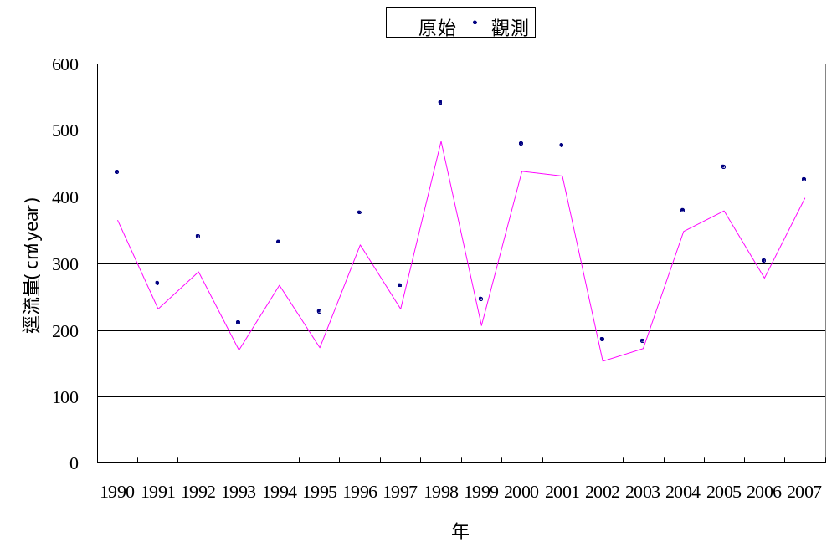
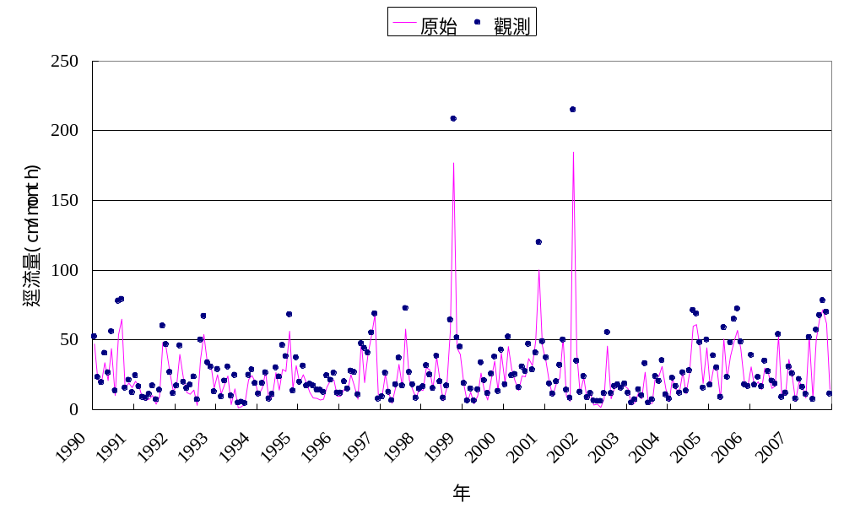
原始GWLF模式模擬-年與月尺度
R²：0.980 NSE：0.746 RMSE：0.152cm/day
R²：0.957 NSE：0.902 RMSE：0.270cm/day

Slide 6
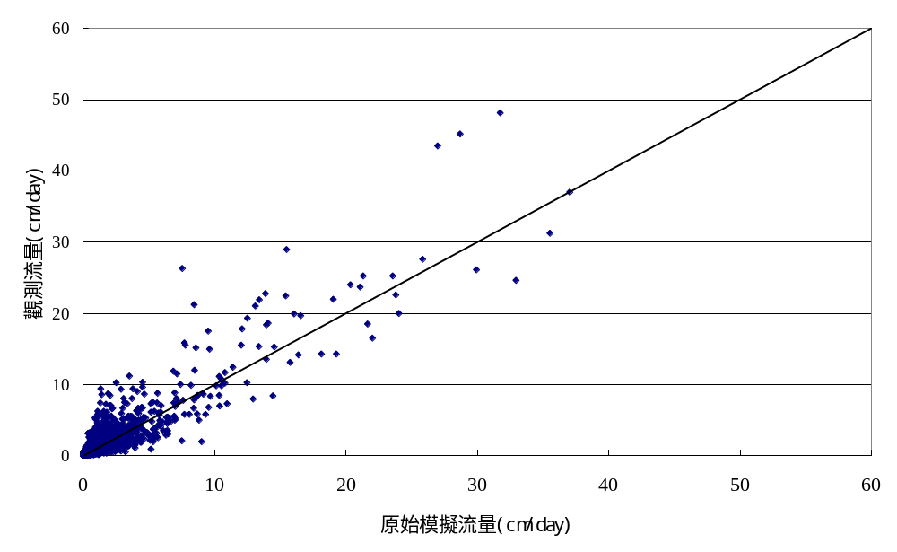
原始GWLF模式模擬-日尺度
R²：0.744 NSE：0.734 RMSE：0.902cm/day

Slide 7
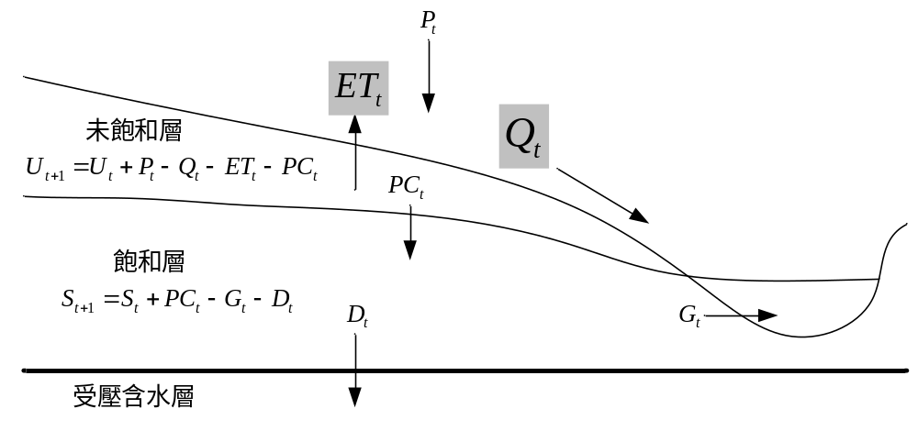
GWLF模式

Slide 8
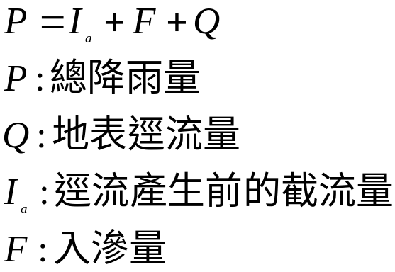




地表逕流推估
GWLF模式中計算地表逕流採用SCS-CN法
SCS-CN method首先將降水分成截留、入滲與逕流
Precipitation
Time

Slide 9
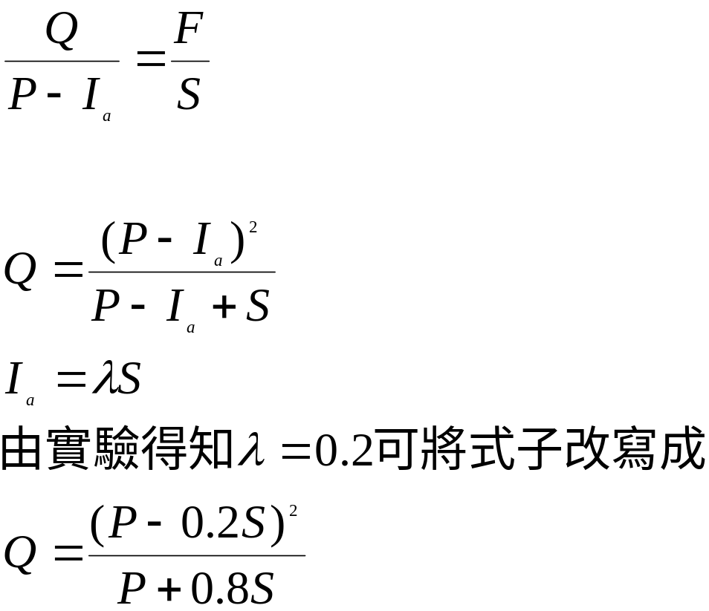
地表逕流推估
第一假設
P:總降雨量
Q:地表逕流量
I_{a}:逕流產生前的截流量
F:入滲量
S:土壤最大存水量
λ:比例常數
將上式與P=I_{a}+F+Q可簡化成
第二假設

Slide 10
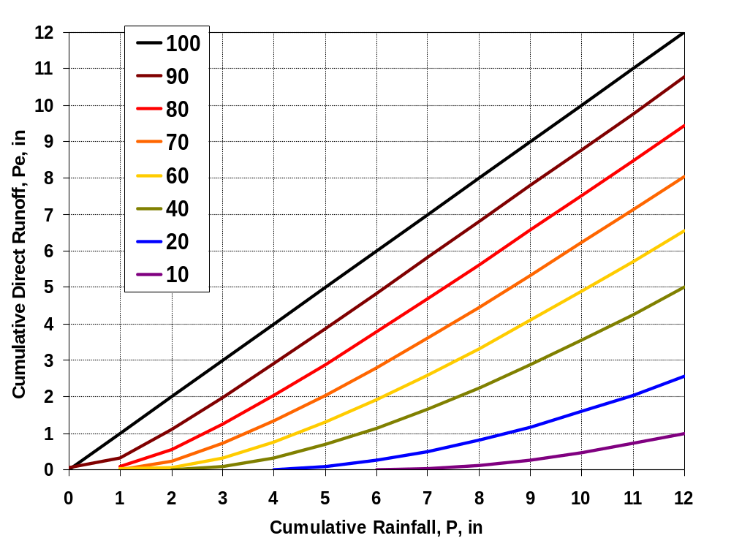
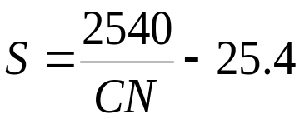
地表逕流推估
CN:Curve Number
0≦CN≦100
隨著土地利用類型與
土壤種類而改變

Slide 11
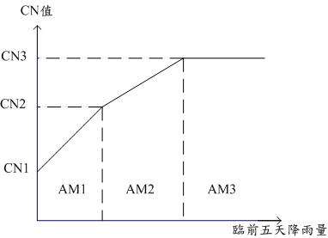
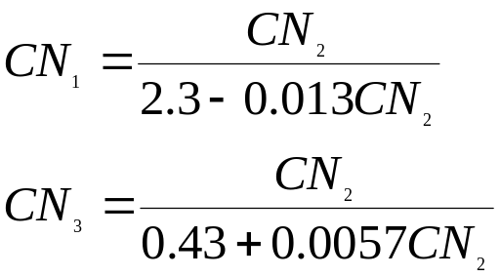
地表逕流推估
不同的季節和臨前五日降雨會影響到土壤濕潤程度，分為AM1(乾燥)、AM2(一般狀態)、AM3(潮濕狀態)。
臨前五天降雨 | 休耕期 | 生長期
AM1 | 1.27cm | 3.56cm
AM2 | 2.79cm | 5.33cm
Notes:
3~6月有最大的s值，最大不會超過所以有個最小的cn值。Cn0是一個土壤最乾燥的狀態。

Slide 12
地表逕流推估
土地利用 土壤類型 |  | 農業用地 | 草地 | 林業用地 | 水面 | 建築用地 | 裸露地
A | 深層沙土、淤泥 | 63 | 39 | 30 | 100 | 98 | 68
B | 沙質壤土、淺層黃土 | 75 | 61 | 58 | 100 | 98 | 79
C | 黏質壤土、深層壤土、黏土成分高的土壤 | 83 | 74 | 71 | 100 | 98 | 86
D | 高塑性黏土、鹽鹼土 | 87 | 80 | 78 | 100 | 98 | 89
(Chow et al., 1988)

Slide 13

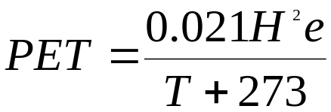
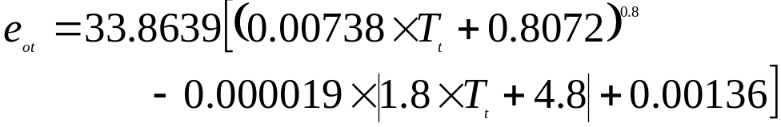
蒸發散推估
月份 | C值 | 月份 | C值
1 | 0.86 | 7 | 0.90
2 | 0.87 | 8 | 0.91
3 | 0.89 | 9 | 0.92
4 | 0.92 | 10 | 0.95
5 | 0.95 | 11 | 0.96
6 | 0.94 | 12 | 0.91
PET：潛勢能蒸發散量
C：蒸發散覆蓋係數
U_{t}：第t日非受壓含水層
之未飽和層含水量
P_{t}：第t日降雨量
Q_{t}：第t日逕流量
H：日照時數(hr)
e：飽和蒸氣壓(kPa)
T：溫度(ºC)

Slide 14
蒸發散
GWLF模式中計算蒸發散使用Hamon公式，所需的資料為日照時數與日均溫，皆不受到當日天氣狀況影響 ，都會有潛勢能蒸發散的產生。
Penman公式估計蒸發散較符合物理特性也較為準確，而Penman蒸發散公式中顯示蒸發散會受到天氣因子如溫度、相對濕度、風速、輻射量等影響。
輻射量大小取決於當日雲量的多寡，但現有的參數並無法判斷雲量，降雨是一個較容易區隔當日為晴天、陰天或雨天的簡單方法，降雨量大時因雲層覆蓋量較大使得輻射量減少，讓潛勢能蒸發散值下降。

Slide 15
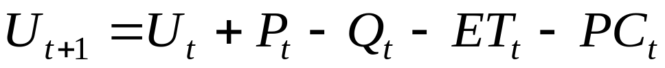
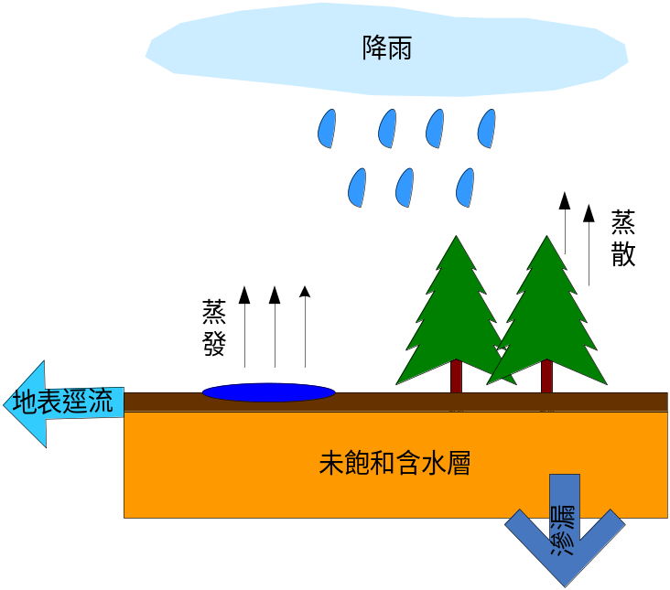
未飽和層含水量
U_{t}：第t日非受壓含水層之未飽和層含水量
P_{t}：第t日降雨量（Precipitation）
Q_{t}：第t日逕流量 (Runoff)
ET_{t}：第t日蒸發散量（Evapotranspiration）
PC_{t}：第t日由未飽和層滲漏至飽和層滲漏量（Percolation）

Slide 16

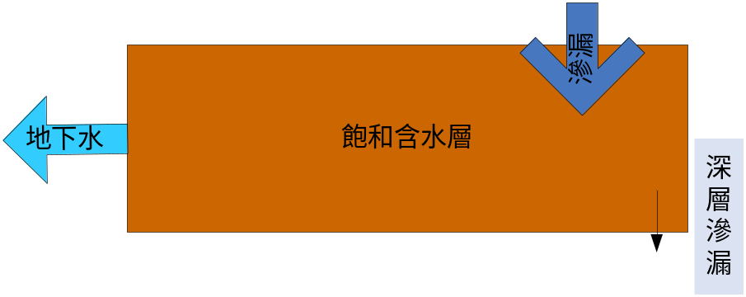
淺飽和層含水量
S_{t}：第t日非受壓含水層之飽和層含水量
G_{t}：第t日地下水流出量（Discharge）
D_{t}：第t日深層滲漏量（Deep Seepage）
PC_{t}：第t日由未飽和層滲漏至飽和層滲漏量（Percolation）

Slide 17


滲漏量、地下水出流量與深層滲漏量
U_{t}：第t日非受壓含水層之未飽和層含水量
P_{t}：第t日降雨量（Precipitation）
Q_{t}：第t日逕流量 (Runoff)
ET_{t}：第t日蒸發散量（Evapotranspiration）
U*：根層最大含水量
S_{t}：第t日非受壓含水層之飽和層含水量
G_{t}：第t日地下水流出量（Discharge）
D_{t}：第t日深層滲漏量（Deep Seepage）
r：地下水退水係數
s：深層滲漏係數

Slide 18
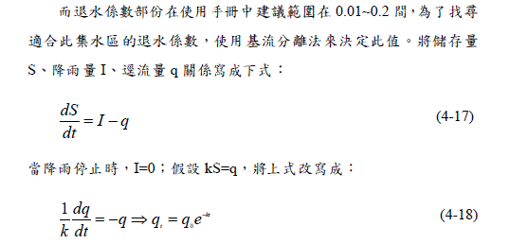
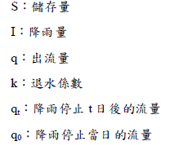

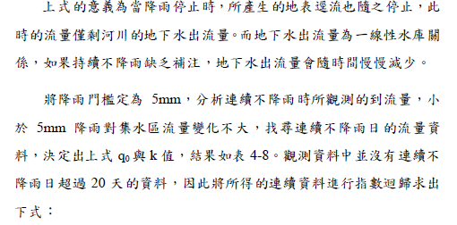

Slide 19
